Slide 1
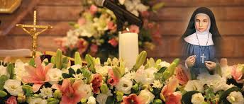
القديسة ماري ألفونسين
كريستيل عويس

Slide 2
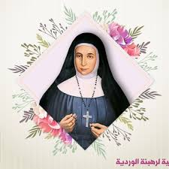
القديسة ماري ألفونسين
القديسة ماري ألفونسين غطّاس هي راهبة فلسطينية من القدس. اشتهرت بإيمانها العميق وخدمتها للناس، وهي مؤسسة راهبات الوردية.
وُلدت في القدس في 4 تشرين الأول سنة 1843، وكان اسمها قبل الرهبنة سلطانة مريم غطّاس.

Slide 3
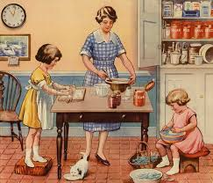
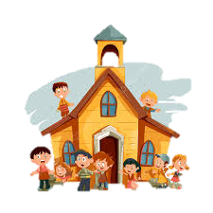
ماذا كانت تحب أن تعمل وهي صغيرة؟
مساعدة والدتها في البيت
العناية بإخوتها
أعمال المحبة والخدمة للآخرين
وكانت قريبة جدًا من الكنيسة وتحب الصلاة
قررت أن تصبح راهبة لأنها شعرت بدعوة من الله لتعيش حياة مكرّسة للصلاة وخدمة المحتاجين ونشر المحبة والسلام.

Slide 4
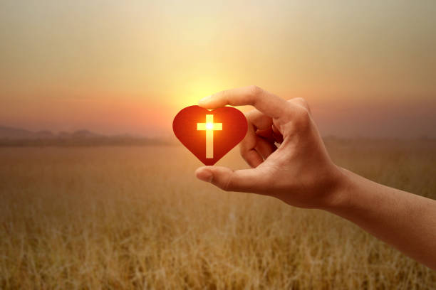

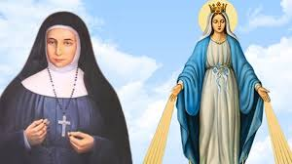
خدمتها وإيمانها
كيف كانت تخدم الناس والكنيسة؟
كانت تساعد الفقراء، وتعلّم الأطفال، وتخدم في الكنيسة بمحبة
.
ما اسم الرهبنة التي أسستها؟ ولماذا؟
أسست رهبنة الوردية لتساعد البنات ويتعلّمن ويخدمن الله.
كيف كانت علاقتها بمريم العذراء؟
كانت تحب مريم العذراء كثيرًا وتصلّي لها دائمًا.
ما الصفات التي كانت تميزها؟
كانت طيبة، محبة، متواضعة، وتحب مساعدة الجميع.

Slide 5
"كونوا أدوات سلام ومحبة لكل من حولكم."
أطبّقه بأن أساعد الآخرين، وأتكلم بلطف، ولا أؤذي أحدًا.
تعلمت من حياة القديسة ماري ألفونسين أن أحبّ الجميع، وأساعد المحتاجين، وأكون قريبة من الله.
لو كنتِ مكانها كنتِ سأساعد الفقراء، وأهتم بالمرضى، وأعامل الناس بمحبة.
ما أكثر شيء أعجبني في شخصيتها أنها طيبة، متواضعة، وتخدم الناس من قلبها.

